Slide 1
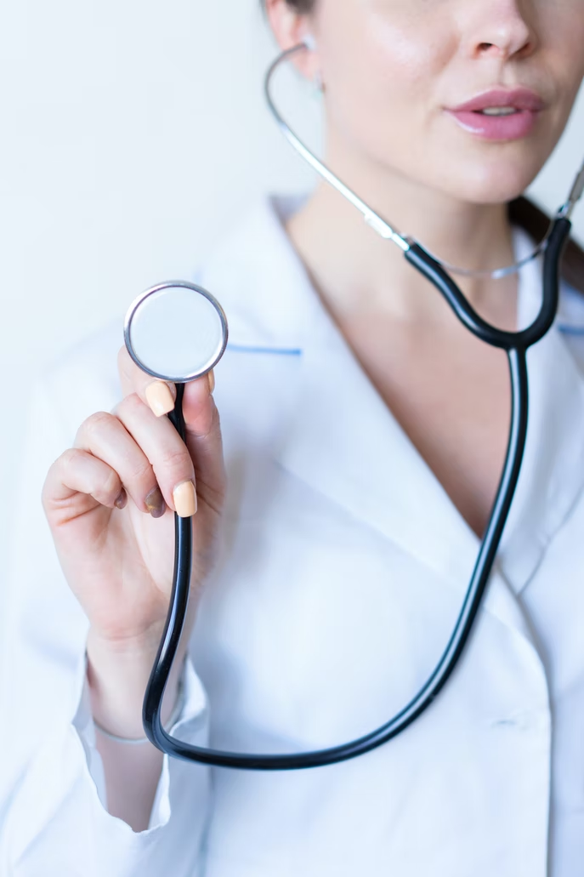
تم : فارماکولوژی
ما می خواهیم یک ارائه شیک و معقول به شما ارائه دهیم که به شما در ارتقای کسب و کارتان کمک می کند

Slide 2
فهرست مطالب
01
03
مرکز ما
مراقبت از بیمار
02
04
اعداد کلیدی
دستاوردهای کلیدی
در اینجا می توانید موضوع بخش را توضیح دهید
در اینجا می توانید موضوع بخش را توضیح دهید
در اینجا می توانید موضوع بخش را توضیح دهید
در اینجا می توانید موضوع بخش را توضیح دهید

Slide 3
خدمات ما
عنوان زیرنویس خود را در اینجا درج کنید
متن شما در اینجا
متن شما در اینجا
شما به سادگی می توانید مخاطبان خود را تحت تاثیر قرار دهید و یک zing منحصر به فرد اضافه کنید.
شما به سادگی می توانید مخاطبان خود را تحت تاثیر قرار دهید و یک zing منحصر به فرد اضافه کنید.
متن شما در اینجا
متن شما در اینجا
شما به سادگی می توانید مخاطبان خود را تحت تاثیر قرار دهید و یک zing منحصر به فرد اضافه کنید.
شما به سادگی می توانید مخاطبان خود را تحت تاثیر قرار دهید و یک zing منحصر به فرد اضافه کنید.
متن شما در اینجا
متن شما در اینجا
شما به سادگی می توانید مخاطبان خود را تحت تاثیر قرار دهید و یک zing منحصر به فرد اضافه کنید.
شما به سادگی می توانید مخاطبان خود را تحت تاثیر قرار دهید و یک zing منحصر به فرد اضافه کنید.
ارائه پاورپوینت

Slide 4
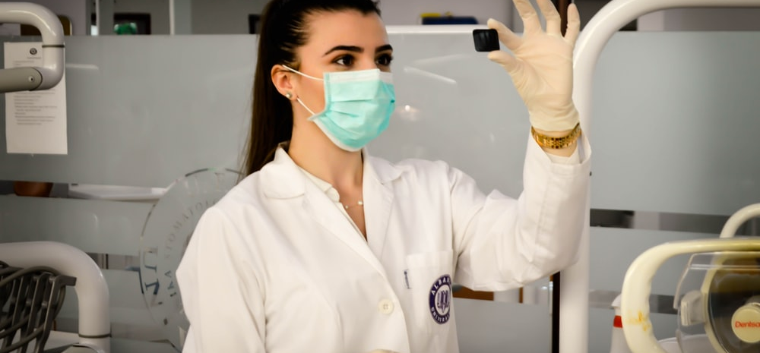
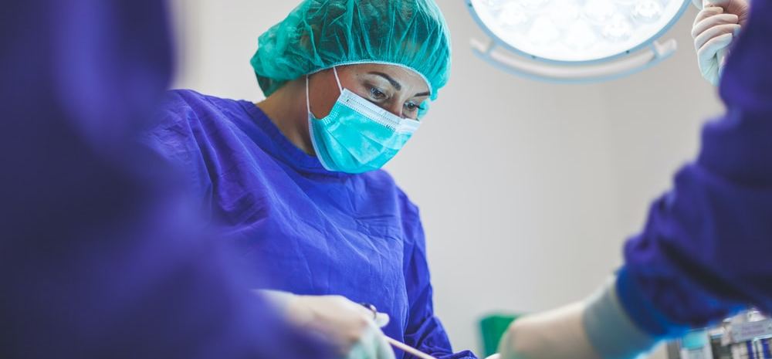
ارائه نمونه کارها
عنوان زیرنویس خود را در اینجا درج کنید
نمونه کارها ساده
ارائه طراحی شده است
شما به سادگی می توانید مخاطبان خود را تحت تاثیر قرار دهید و به ارائه های خود جذابیت و زیبایی بی نظیری اضافه کنید. این قالب پاورپوینت دارای طراحی تمیز و خنثی است که می تواند با هر محتوایی سازگار شود و بخش های مختلف بازار را برآورده کند.
نمونه کارها ساده
ارائه طراحی شده است
شما به سادگی می توانید مخاطبان خود را تحت تاثیر قرار دهید و به ارائه های خود جذابیت و زیبایی بی نظیری اضافه کنید. این قالب پاورپوینت دارای طراحی تمیز و خنثی است که می تواند با هر محتوایی سازگار شود و بخش های مختلف بازار را برآورده کند.

Slide 5
شما همچنین می توانید محتوای خود را تقسیم کنید
5
سفید
رنگ شیر و برف تازه، رنگی است که از ترکیب تمام رنگ های طیف مرئی ایجاد می شود.
مشکی
رنگ زغال سنگ، آبنوس و فضای بیرونی است. این تیره ترین رنگ است که نتیجه عدم وجود یا جذب کامل نور است.

Slide 6
بیایید برخی از مفاهیم را مرور کنیم
6
رنگ زرد
رنگ طلایی، کره و لیموی رسیده است. در طیف نور مرئی، زرد بین سبز و نارنجی یافت می شود.
آبی
رنگ آسمان صاف و دریای عمیق است. در طیف نوری بین بنفش و سبز قرار دارد.
قرمز
رنگ خون است و به همین دلیل در طول تاریخ با فداکاری، خطر و شجاعت همراه بوده است.
رنگ زرد
رنگ طلایی، کره و لیموی رسیده است. در طیف نور مرئی، زرد بین سبز و نارنجی یافت می شود.
آبی
رنگ آسمان صاف و دریای عمیق است. در طیف نوری بین بنفش و سبز قرار دارد.
قرمز
رنگ خون است و به همین دلیل در طول تاریخ با فداکاری، خطر و شجاعت همراه بوده است.

Slide 7
منابع

